Slide 1
第三节 频率与概率
一、频率的定义与性质
二、概率的定义与性质
三、小结

Slide 2
概率的定义及计算
历史上概率的三次定义
① 古典定义
概率的最初定义
② 统计定义
基于频率的定义
③ 公理化定义
1930年后由前
苏联数学家柯尔莫哥洛夫给出

Slide 3
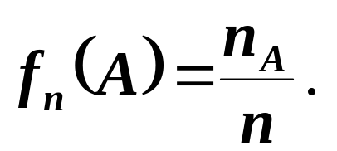
一、频率（Frequenncy）
Definition 1.1 设在相同条件下，重复进行了n 次试验，若随机事件 A 在这 n 次试验中发生了n_{A} 次，则比值
称为事件 A 在 n 次试验中发生的频率，其中n_{A} 称为事件A发生的频数。

Slide 4

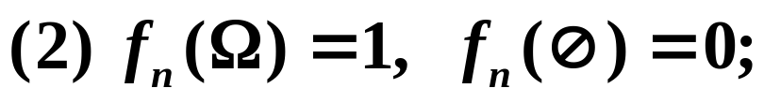
2. 性质
设 A 是随机试验 E 的任一事件, 则

Slide 5







下面考察频率的一个重要特性—频率的稳定性
例1 将一枚硬币抛掷5次、50 、500次, 各做7遍,
观察正面出现的次数及频率.
试验
序号
1
0.4
22
0.44
251
0.502
2
2
3
0.6
25
0.50
249
0.498
3
1
0.2
21
0.42
256
0.512
25
0.50
波动最小
4
5
1.0
247
0.494
5
1
0.2
24
0.48
251
0.502
随n的增大, 频率 f 呈现出稳定性
6
2
0.4
18
0.36
262
0.524
7
4
0.8
27
0.54
258
0.516

Slide 6


从上述数据可得
❶ 频率有随机波动性，即对于同样的 n，所得
的 f 不一定相同;
❷ 抛硬币次数 n 较小时, 频率 f 的随机波动幅
度较大, 但随 n 的增大, 频率 f 呈现出稳定性.即当
n 逐渐增大时频率 f 总是在0.5附近摆动, 且逐渐稳
定于0.5.
随 n 的增大 , 正面出现的频率逐渐稳定于 0.5
实验者
历史上几次著名的掷硬币试验
德.摩根
2048
1061
0.5181
蒲 丰
4040
2048
0.5069
K.皮尔逊
12000
6019
0.5016
K.皮尔逊
24000
12012
0.5005

Slide 7
二、概率的统计定义
可见, 在大量重复的试验中,随机事件出现的频率具有稳定性.即通常所说的统计规律性.
在历史上它一直是概率论研究的一个重大课题。相应地，我们有如下的概率的统计定义：

Slide 8




Definition 1.2

Slide 9
对于概率的统计定义虽然直观，易被人们接受，但是不便于实际应用。
定义中常数p的存在只是人们经过大量观察之后的推断，不便于实际应用，因为我们不可能对每一事件都做大量的重复试验，从中得到频率的稳定值。也不便于理论研究。
这就需要概率的公理化定义：

Slide 10
二、概率的定义与性质
1933年 ，苏联数学家柯尔莫哥洛夫提出了概率论的公理化结构 ，给出了概率的严格定义 ，使概率论有了迅速的发展.
柯尔莫哥洛夫资料

Slide 11

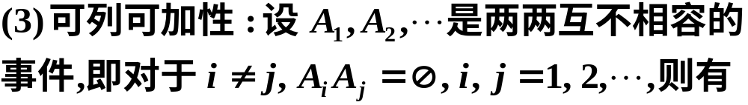
1. 概率的定义
概率的可列可加性

Slide 12

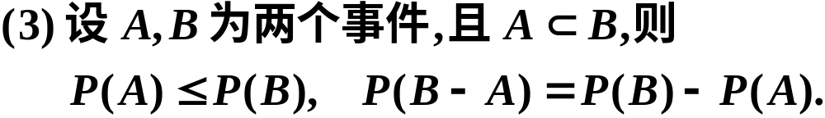
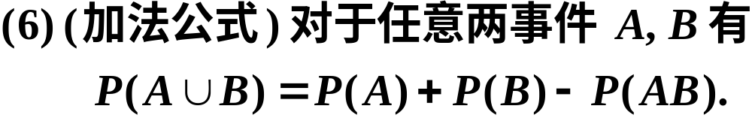
2. 性质
概率的有限可加性

Slide 13


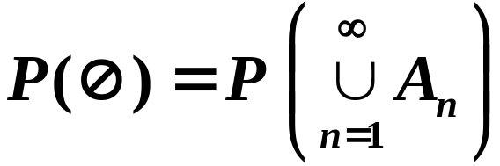
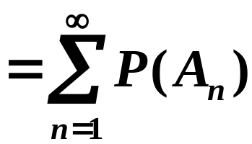
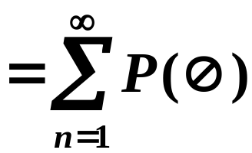
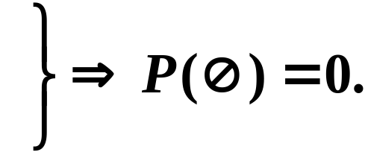

2. 性质
证明
由概率的可列可加性得

Slide 14

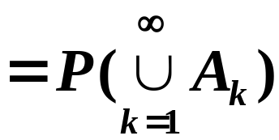
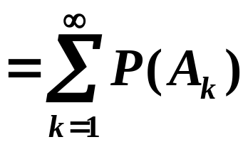
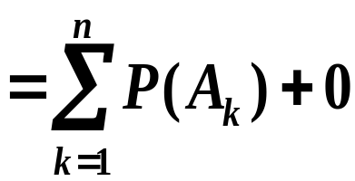


概率的有限可加性
证明
由概率的可列可加性得

Slide 15







证明

Slide 16

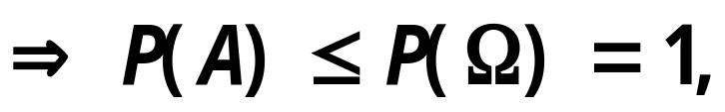

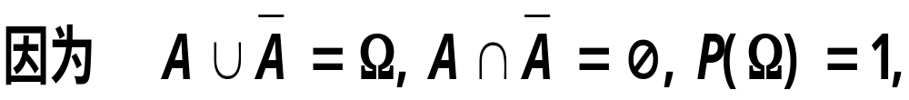
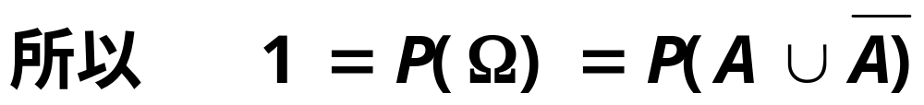


证明
证明

Slide 17





证明
由图可得
又由性质 3 得
因此得

Slide 18

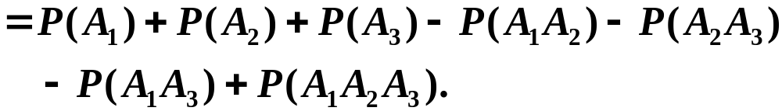



推广 三个事件和的情况
n 个事件和的情况

Slide 19
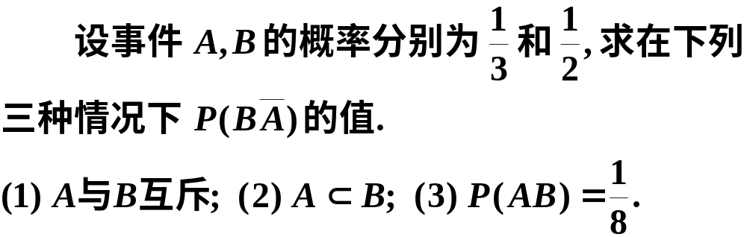


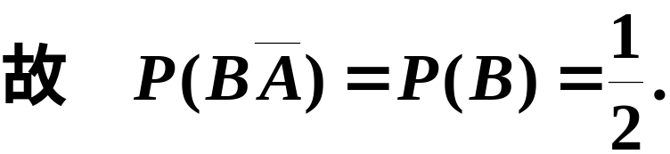
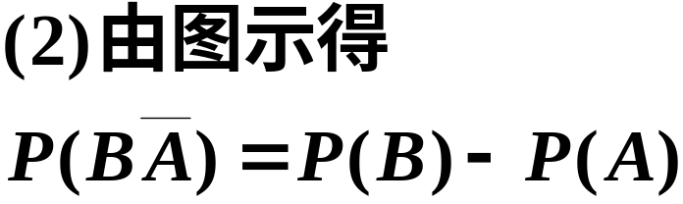

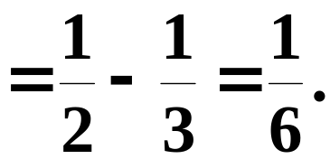
解

Slide 20



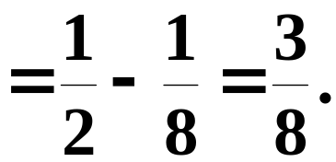
A
AB
B
S

Slide 21
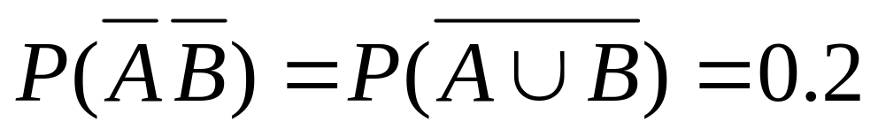
例3 小王参加“智力大冲浪”游戏, 他能答
出甲、乙二类问题的概率分别为0.7和0.2,
两类问题都能答出的概率为0.1. 求小王
  (1) 答出甲类而答不出乙类问题的概率
(2) 至少有一类问题能答出的概率
(3) 两类问题都答不出的概率
解 事件A , B分别表示“能答出甲,乙类问题”
(1)
(2)
(3)

Slide 22
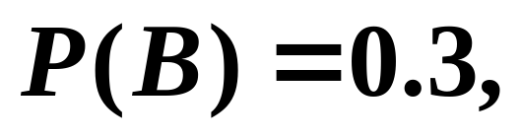
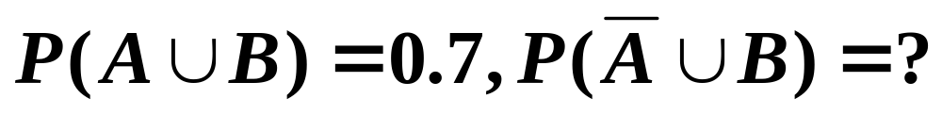
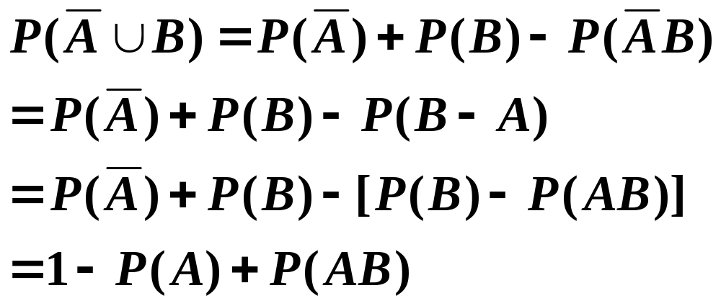
例1.6
A，B为两事件，已知
解：

Slide 23
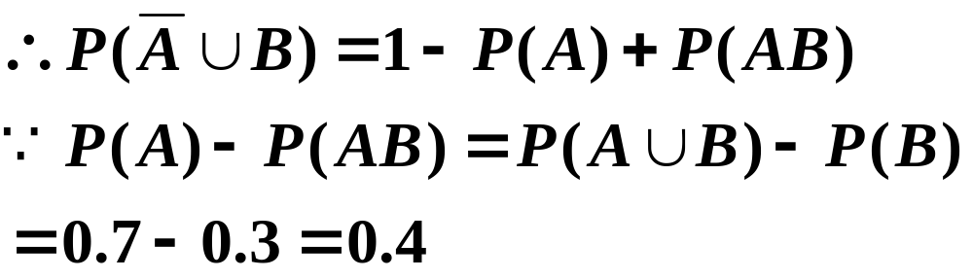
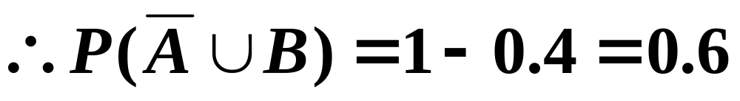
例1.6（续）
A，B为两事件，已知
接

Slide 24
例3.
已知 P(A)=0.7，P(B)=0.3，P(A-B)=0.5，
求P(B-A)。
解：
∵ P(A-B)=P(A)-P(AB)=0.5
∴ P(AB)=P(A)-P(A-B)=0.2
从而
P(B-A)=P(B)-P(AB)=0.3-0.2 =0.1。

Slide 25
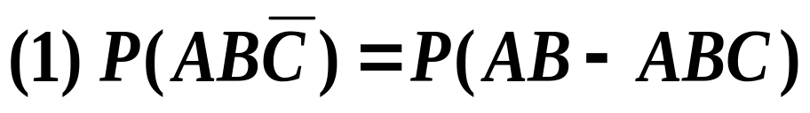
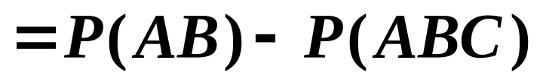
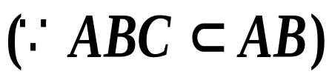
例4:某市有A,B,C三种报纸,调查表明居民家庭订购C报的占30%,同时订A,B两种报纸占10%,同时订A,C及B,C两种报纸各占8%与5%，三种都订的占3%.求从该市任选一户,问该户(1) 只订A、B两报的概率；(2) 只订C报的概率。
解:设A,B,C分别表示该户订A,B,C报这三个事件,则
P(C)=0.3, P(AB)=0.1, P(AC)=0.08, P(BC)=0.05, P(ABC)=0.03.
于是，
=0.1－0.03=0.07；

Slide 26
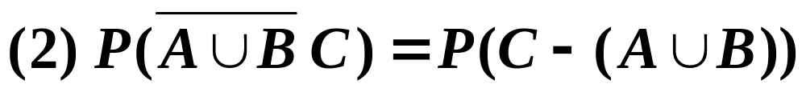
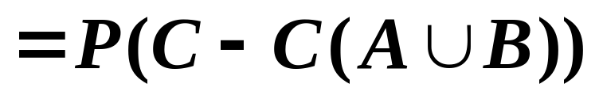
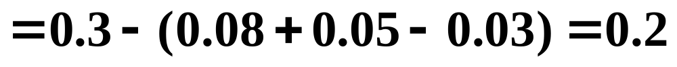

Slide 27


例1.5 某人外出旅游两天，据天气预报，第一天降水概率为0.6，第二天为0.3，两天都降水的概率为0.1，试求：
(1)“第一天下雨而第二天不下雨”的概率P(B)，
(2)“第一天不下雨而第二天下雨”的概率P(C)，
(3)“至少有一天下雨”的概率P(D)，
(4)“两天都不下雨”的概率P(E)，
(5)“至少有一天不下雨”的概率P(F)。
解 设A_{i}表示事件“第i天下雨”，i=1，2，由题意
P(A₁)=0.6，P(A₂)=0.3，P(A₁ A₂)=0.1
(1)
且
可得

Slide 28

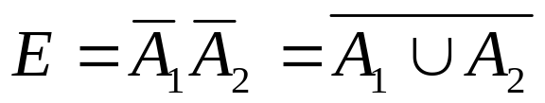
（2）
（3）
=0.6+0.3-0.1=0.8
（4）
（5）

Slide 29




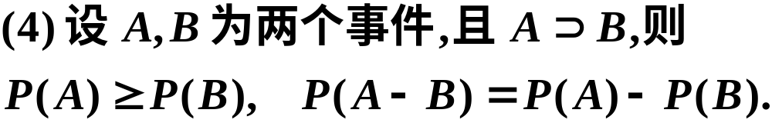
三、小结
1. 频率 (波动) 概率(稳定).
2. 概率的主要性质

Slide 30
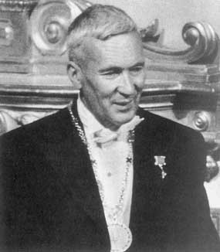
柯尔莫哥洛夫资料
Andrey Nikolaevich
Kolmogorov
Born: 25 Apr. 1903 in
Tambov, Tambov
province,Russia
Died: 20 Oct. 1987 in
Moscow, Russia
返回

